Slide 1
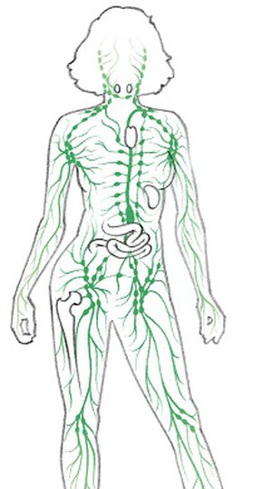
afweer & lymfatisch systeem
Noorderpoort DA 2020 MK 2 les 1

Slide 2
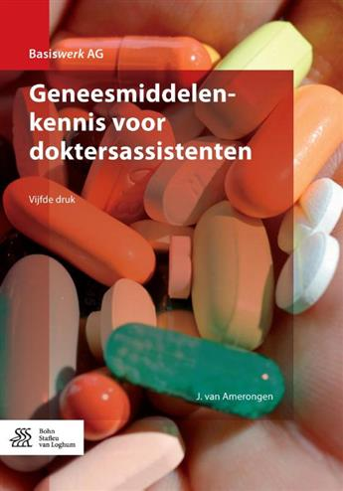
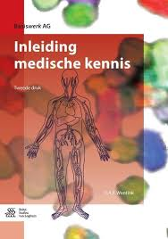
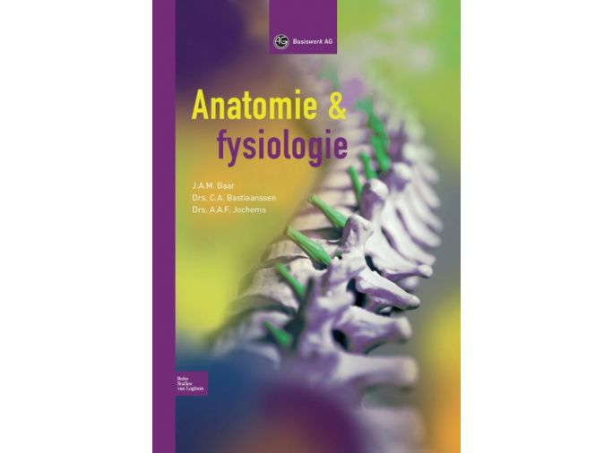
Boeken Medische kennis

Slide 3
Thuisarts
Thuisarts | Betrouwbare informatie over ziekte en gezondheid

Slide 4
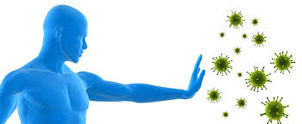
Leerdoel:
Je kunt uitleggen hoe het afweersysteem in de basis werkt

Slide 5
Afweer
Onze levensverwachting is in de 20e eeuw sterk toegenomen.
Een kind in 1900 geboren in de Westerse wereld had een levensverwachting van slechts 46 jaar, nu in de 21e eeuw ruim 80 jaar!
Vraag: Welke factoren/ maatregelen hebben hier invloed op (gehad)?

Slide 6
Afweer
Elk deel van het lichaam, van huid tot darm, is gekoloniseerd met eigen micro organismen = microbioom
Meer dan 3x zoveel bacteriën op en in ons lichaam aanwezig dan het aantal eigen lichaamscellen dat je bezit
Het zijn commensalen (nuttig)
Blootstelling aan specifieke micro organismen via voedsel of vanuit omgeving levert een verstoring ( microbioom)

Slide 7
Afweer
Afweer is de verdediging van het lichaam tegen micro- organismen, sommigen kunnen het lichaam beschadigen (pathogeen)
Afweer is ook betrokken bij het onschadelijk maken en verwijderen van grotere lichaamsvreemde materialen (zoals teer), stofdeeltjes of bijv. een splinter.
En het is actief tegen cellen van een ander persoon. Waar denk je aan?
Cellen van het afweersysteem herkennen lichaamsvreemd materiaal aan zijn antigeen (op celmembraan).

Slide 8
Afweer
De afweer bestaat uit een goed lopende samenwerking tussen veel uiteenlopende onderdelen;
er zijn cellen die verteerde resten van een m.o. naar een lymfeklier verslepen,
in de lymfeklier bevinden zich lymfocyten, die meer antistoffen maken en de aanval op een m.o. sterker kunnen maken,
andere lymfocyten geven bepaalde signaalstoffen af (regulerend)
of hebben een geheugen voor de antigeen, waartegen al eens afweer is opgebouwd
laatste groep lymfocyten geeft aan dat gevaar geweken is
Vraag: waar bevinden zich lymfeklieren in je lichaam?

Slide 9
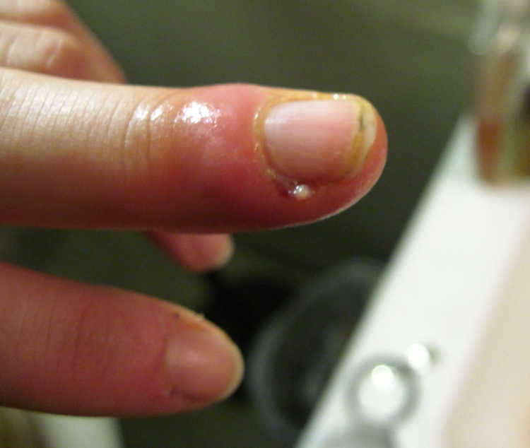
Afweer
Pathogene micro organismen dringen het lichaam binnen en gaan (ongeremd) delen> infectiegevaar!
Lichaam reageert met een ontstekingsreactie
Itis: Ontsteking: een reactie van het weefsel op een schadelijke prikkel!
Een ontsteking is nuttig en natuurlijke reactie op weefselbeschadiging!
Kenmerken:
Roodheid ( Rubor)
Warmte ( Calor)
Zwelling ( Tumor)
Pijn ( Dolor)
Functie verlies (Functio Laesa)

Slide 10
Afweer
Ons lichaam kent verschillende afweerlinie ’s:
- 1e afweerlinie: uitwendig: huid, slijmvliezen, uitscheidingsproducten
2e afweerlinie: inwendig: o.a. witte bloedcellen ( fagocytose) en welk afweermechanisme van het lichaam kan ingezet worden?
3e afweerlinie: inwendig: verworven afweersysteem: valt één ziekteverwekker aan

Slide 11
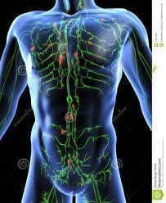
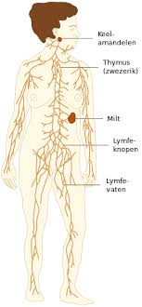
Lymfatisch systeem
Bestaat uit lymfevatenstelsel en lymfatische organen.
Zeer belangrijk systeem voor de afvoer van afvalstoffen en verweer tegen infecties.
Ook zorgt het voor een balans in het vochtgehalte van weefsels in het lichaam.

Slide 12
Filmpje
https://youtu.be/z5Wt5M91BVs

Slide 13
Vragen en Huiswerk Les 2
Doorlezen/samenvatting maken:
Boek: Anatomie & Fysiologie H 3.5:, Lymfatisch systeem
Boek: Anatomie & Fysiologie H 5: Temperatuurregeling en koorts
Taak 1 B maken
Mindmap maken

Slide 14
Mindmap
Deze foto van Onbekende auteur is gelicentieerd onder CC BY-ND

